Slide 1


ПРОЕКТ
«Школа Активного Гражданина»
Образование
во имя будущего страны
(о достижениях на всех уровнях основного образования)
Сентябрь, 2021 год

Slide 2


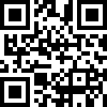

Принципы развития национальной системы образования Республики Беларусь
Республика Беларусь:
входит в группу 30 наиболее развитых стран по показателям в сфере образования
занимает 27 место среди 189 стран мира по показателю «Ожидаемая продолжительность обучения» в Индексе социального прогресса
занимает 10 место по показателю «Средняя продолжительность обучения» (12, 3 года)
Уровень грамотности взрослого населения Беларуси составляет 99,6 %.
государственно-общественный характер управления
обеспечение принципа справедливости, равного доступа к образованию
повышение качества образования для каждого
проект телеканала ОНТ:
документальный фильм из цикла «Достояние Республики» — «Образование в Беларуси»

Slide 3
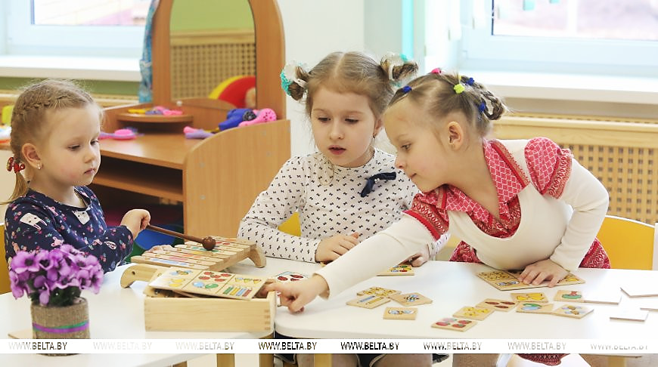

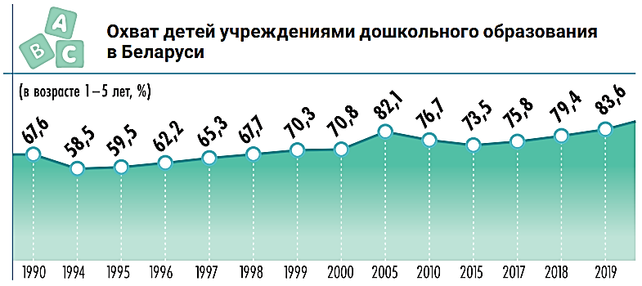
Дошкольное образование в Республике Беларусь
3 763 учреждения дошкольного образования:
ясли
ясли-сады
детские сады
санаторные ясли-сады и детские сады
специальные дошкольные учреждения
дошкольные центры развития ребенка
Социальная поддержка:
пользование учебниками и учебными пособиями
обеспечение питанием
транспортное обеспечение
Охват детей 5-летнего возраста подготовкой к школе — 100 %

Slide 4
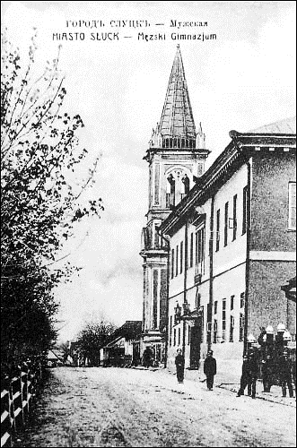
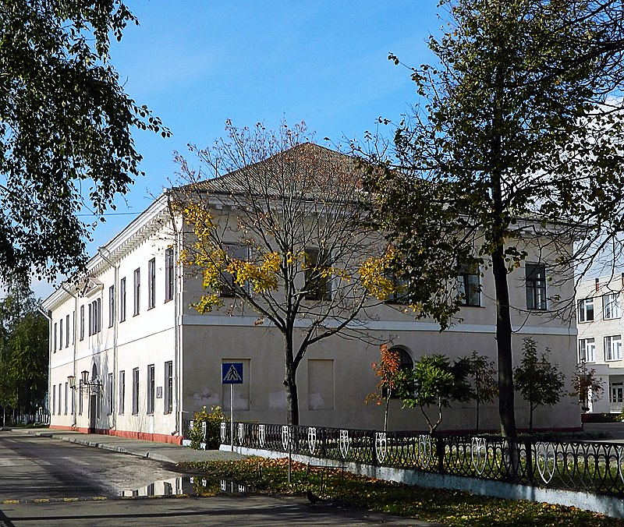
Общее среднее образование в Республике Беларусь
Первая в Беларуси школа открыта в 1617 г.
Сейчас это Слуцкая гимназия № 1.
В 2021/2022 учебном году в Республике Беларусь:
функционирует 2940 государственных учреждений общего среднего образования;
к учебным занятиям приступило около 1 млн 85 тыс. учащихся, в том числе 118 тыс. первоклассников.
Среди ее выпускников — основоположник акушерства в Российской империи академик Эдуард-Антон Яковлевич Крассовский и др.

Slide 5
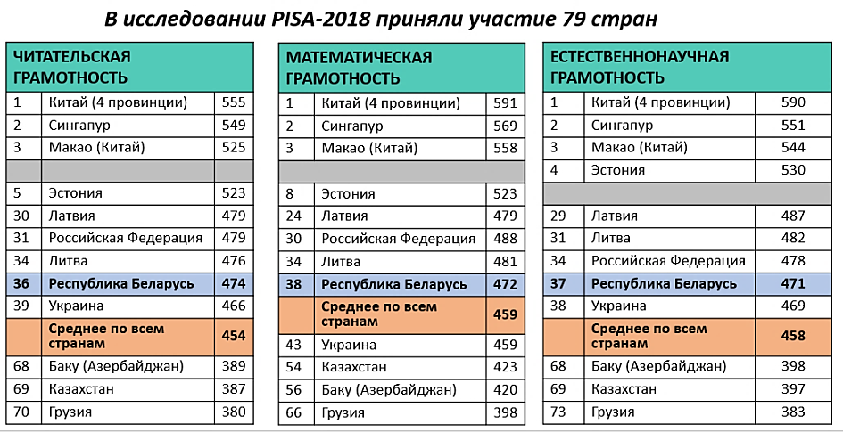


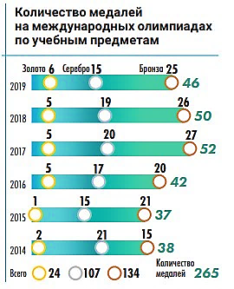
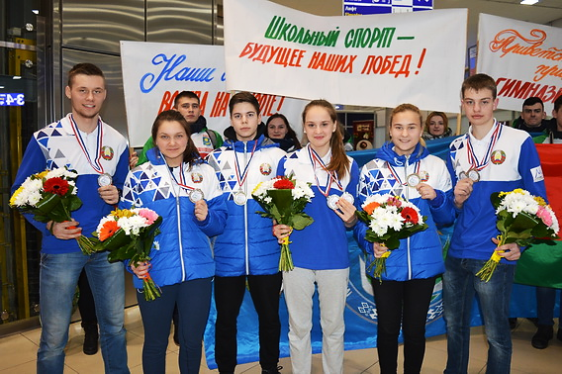
Общее среднее образование в Республике Беларусь
Международные предметные олимпиады проводятся по 18 учебным предметам.
На этапе отбора в них участвуют около 600 тысяч учащихся, на республиканском — около 1,5 тысяч школьников.
В 1996 г. созданы специальные фонды Президента Республики Беларусь по социальной поддержке одаренных учащихся и студентов и по поддержке талантливой молодежи.
В феврале 2019 года во французском
Гренобле состоялась I Всемирная зимняя гимназиада среди школьников.
20 стран
600 спортсменов
4 медали у белорусской сборной: в биатлоне
и керлинге.

Slide 6
Общее среднее образование в Республике Беларусь
Международные предметные олимпиады проводятся по 18 учебным предметам.
На этапе отбора в них участвуют около 600 тысяч учащихся, на республиканском — около 1,5 тысяч школьников.
В 1996 г. был учрежден специальный фонд Президента по социальной поддержке одаренных учащихся и студентов и талантливой молодежи.
В феврале 2019 года во французском
Гренобле состоялась I Всемирная
зимняя гимназиада среди школьников.
20 стран
600 спортсменов
4 медали у белорусской сборной: в биатлоне
и керлинге.

Slide 7
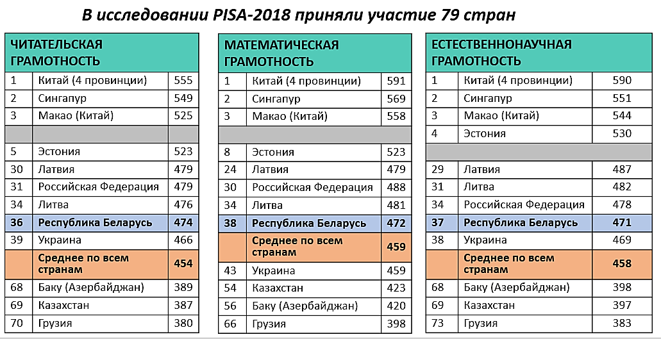
Общее среднее образование в Республике Беларусь
Международные предметные олимпиады проводятся по 18 учебным предметам.
На этапе отбора в них участвуют около 600 тысяч учащихся, на республиканском — около 1,5 тысяч школьников.
В 1996 г. был учрежден специальный фонд Президента по социальной поддержке одаренных учащихся и студентов и талантливой молодежи.
В феврале 2019 года во французском
Гренобле состоялась I Всемирная
зимняя гимназиада среди школьников.
20 стран
600 спортсменов
4 медали у белорусской сборной: в биатлоне
и керлинге.

Slide 8
Общее среднее образование в Республике Беларусь
Международные предметные олимпиады проводятся по 18 учебным предметам.
На этапе отбора в них участвуют около 600 тысяч учащихся, на республиканском — около 1,5 тысяч школьников.
В 1996 г. был учрежден специальный фонд Президента по социальной поддержке одаренных учащихся и студентов и талантливой молодежи.
В феврале 2019 года во французском
Гренобле состоялась I Всемирная
зимняя гимназиада среди школьников.
20 стран
600 спортсменов
4 медали у белорусской сборной: в биатлоне
и керлинге.

Slide 9
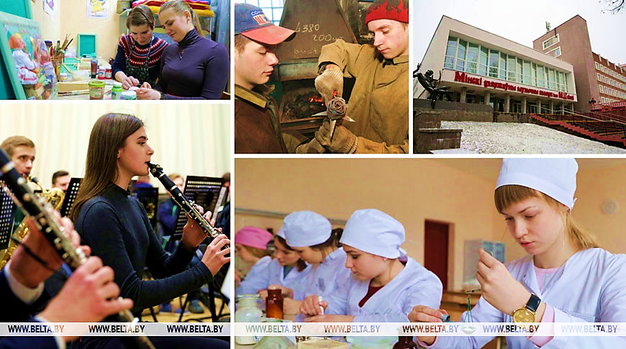

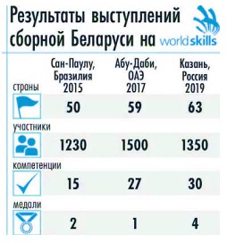
Профессионально-техническое и среднее специальное образование в Республике Беларусь
В 2014 г. Беларусь присоединилась к движению WorldSkills International и принимает участие в мировых чемпионатах профессионального мастерства.
125 учреждений профессионально-технического образования
41 учреждение образования других уровней, реализующих образовательные программы ПТО
110 учреждений среднего специального образования (9 – частной формы собственности)
84 учреждения образования других уровней, реализующих образовательные программы ССО

Slide 10
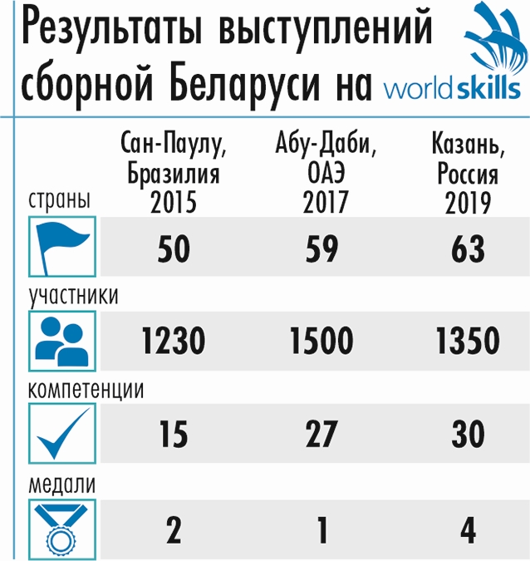

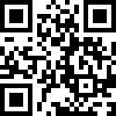
Профессионально-техническое и среднее специальное образование в Республике Беларусь
27 сентября – 3 октября
«Твое профессиональное образование: неделя для вопросов, ответов, обсуждений»
125 учреждений профессионально-технического образования
41 учреждение образования других уровней, реализующих образовательные программы ПТО
110 учреждений среднего специального образования (9 – частной формы собственности)
84 учреждения образования других уровней, реализующих образовательные программы ССО
В 2014 г. Беларусь присоединилась к движению WorldSkills International и принимает участие в мировых чемпионатах профессионального мастерства.

Slide 11
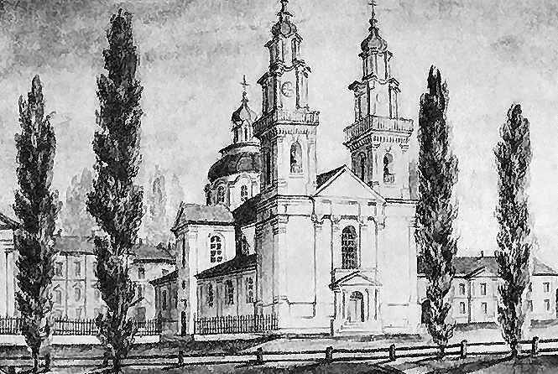
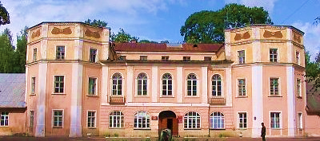
Высшее образование в Республике Беларусь
В 1581 году в Полоцке был основан иезуитский коллегиум.
12 января 1812 года указом императора Александра I он был преобразован в Полоцкую иезуитскую академию с правами университета и стал первым высшим учебным заведением на территории современной Беларуси.
Его наследником считают Полоцкий государственный университет.
В 1775 году в Гродно начала работу Высшая медицинская академия – первое на территории Беларуси высшее учреждение образования по подготовке медицинского персонала.

Slide 12
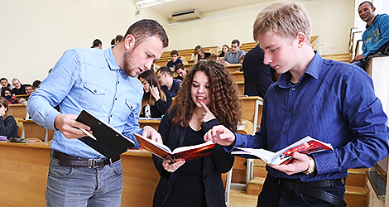
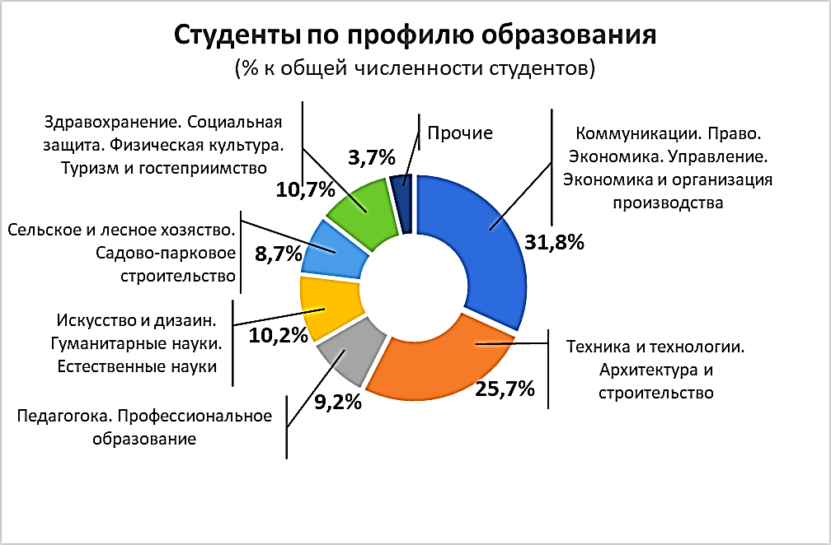
Высшее образование в Республике Беларусь
В Беларуси готовят специалистов с высшим образованием по
15 профилям образования, включающим 380 специальностей.
42 государственных ВУЗа:
31 университет
9 академий
2 института
8 — частной формы обучения.
БГУ входит в число лучших университетов мира.
В 2018 году БГАИ признали лучшим вузом года в СНГ.
Диплом Университета гражданской защиты МЧС Беларуси котируется у профессионалов по всему миру, как и диплом Белорусского государственного университета физической культуры.
На II ступени высшего образования (магистратура) осуществляется подготовка кадров для сферы науки, инновационной и образовательной деятельности.

